Slide 1
Проект 19-29-140-16 РФФИ
«Методология анализа больших данных в образовании
и ее интеграция в программы профессионального развития
педагогов и руководителей образования в логике
«Педагогика, основанная на данных», «Управления образованием на основании данных»
Ольга Александровна Агатова
доктор педагогических наук
Руководитель проекта 19-29-14016
Президент Федерации доказательного
развития образования

Slide 2
Опубликовано статей – 56, в. Т.ч. Q1, Q2 = 6
Научных монографий – 2
Учебник для магистратуры - 1
Патентов – 2
Разработано программ ДПО – 2, магистратур -1
On-line курс – 1
Организовано конференций – 3
Участвовали в других конференциях с докладами - 18

Slide 3
Созданные на основе научных результатов продукты
1.Разработаны методологические принципы анализа больших данных в образовании и развитии человека на уровнях: а) учебной аналитики (анализ данных цифровых образовательных сред) https://www.elibrary.ru/item.asp?id=42895807; б) организационной аналитики (анализ данных развития образовательной организации на основе данных мониторингов и оценки качества образования, данных аттестации педагогов, данных условий реализации образовательных программ) https://www.elibrary.ru/item.asp?id=44332743&pf=1; в) региональной и федеральной аналитики (анализ данных региональных государственных программ развития образования, федеральных программ и национальных проектов развития образования) https://www.elibrary.ru/item.asp?id=44667891, https://www.elibrary.ru/item.asp?id=47163933&pff=1
2. Методологически обоснованы подходы к анализу данных по видам аналитики: ситуационная аналитика, факторная и риск-аналитика, прогнозная аналитика развития образования и человека http://bigdata-edu.com/docs/2022/data_anthropo.pdf.
3. Проведен деятельностный анализ изменений в трудовых действиях педагогов и руководителей образования в условиях ЦОС, концептуально разработана структура компетентности аналитики данных в педагогической и управленческой деятельности, внесены предложения в обновления профстандартов https://www.elibrary.ru/item.asp?id=44121680&pf=1.
4. Концептуально обоснована классификация методов и технологий анализа данных, используемых как в программно-аппаратных сервисах аналитики, так и в человеческой деятельности. Выявлены технологические и компетентностные дефициты анализа данных. Концептуально охарактеризовано развитие перспективного направления предикативной аналитики https://ru.eandsdjournal.org/publ.77 https://www.elibrary.ru/item.asp?id=49895792
5. В логике методологии культурно-исторической теории, психологии и педагогики развития, педагогики самоопределения разработана структура данных, характерных для образования постиндустриальной эры. Охарактеризована модель эталонной архитектуры данных («Стандарт данных») в цифровых образовательных средах https://www.elibrary.ru/item.asp?id=48336610
6. Концептуально обоснован data-anthropo подход аналитики данных в образовании, характеризующий изменений индикаторов и методик расчета показателей в мониторингах образования https:// bigdata-edu.com/docs/2022/data_anthropo.pdf

Slide 4
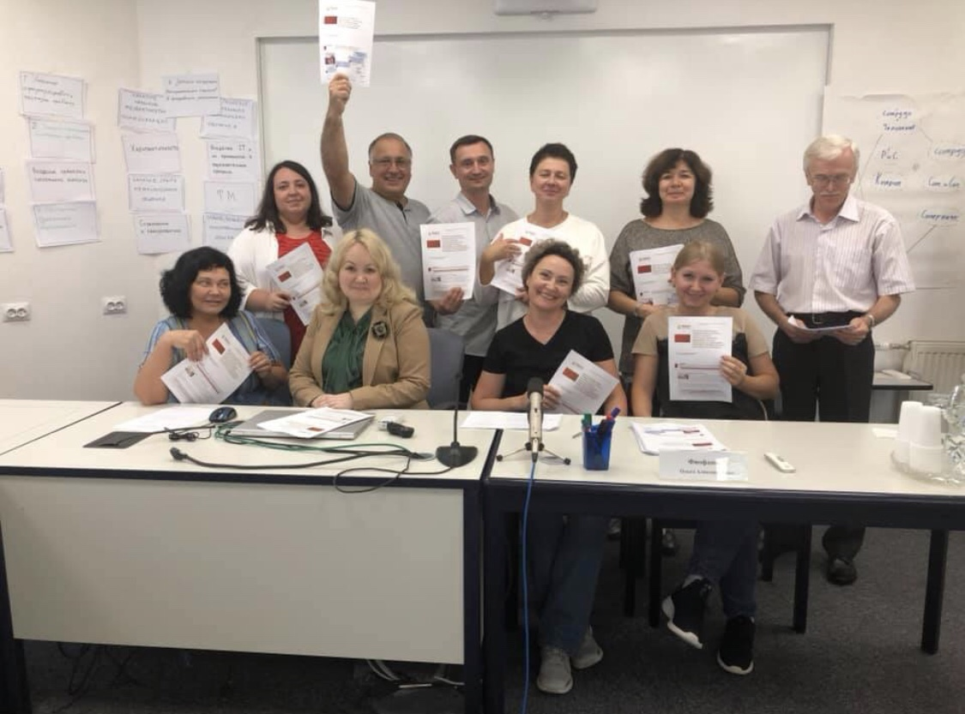
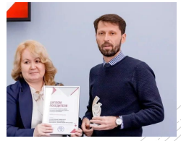
Научно-практические результаты проекта и их прикладное значение
1. На основе разработанных методологии и технологий анализа и интерпретации образовательных данных разработаны и реализованы новые образовательные программы профессионального развития педагогов и руководителей образования в логике «Педагогика, основанная на данных» и «Управление образованием на основании данных» http://bigdata-edu.com/docs/2022/lib-003.pdf
Программы ДПО прошли экспертизы и размещены на порталах dpo.mos.ru
2. Разработан и реализован технологический продукт (Патент) – «Конструктор data-компетенций», используемый в практике как онлайн-тренажер http://www.elibrary.ru/item.asp?id=44439467
3. Разработан и реализован технологический продукт (Патент) – «Стандарт доказательных практик развития образования», используемый как экспертный инструментарий для выявления практик с доказанной эффективностью на основе анализа данных https://www.elibrary.ru/item.asp?id=48998092
4. Разработана и реализованы концепция и дорожная карта конференций по большим данным в образовании, используемая как площадка консолидированного учета экспертных взглядов на аналитику данных в сфере образования и ее прикладное значение https://bigdata-edu.com/
5. Разработана и реализована концепция и модель экспертизы ежегодного Всероссийского конкурса кейсов по анализу данных и доказательному развитию образования
6. Разработана и реализована методика педагогического применения реестров открытых данных для организации познавательной деятельности субъектов образования и обновления содержания образования – методика «Уччитель, управляющий системами знаний»

Slide 5
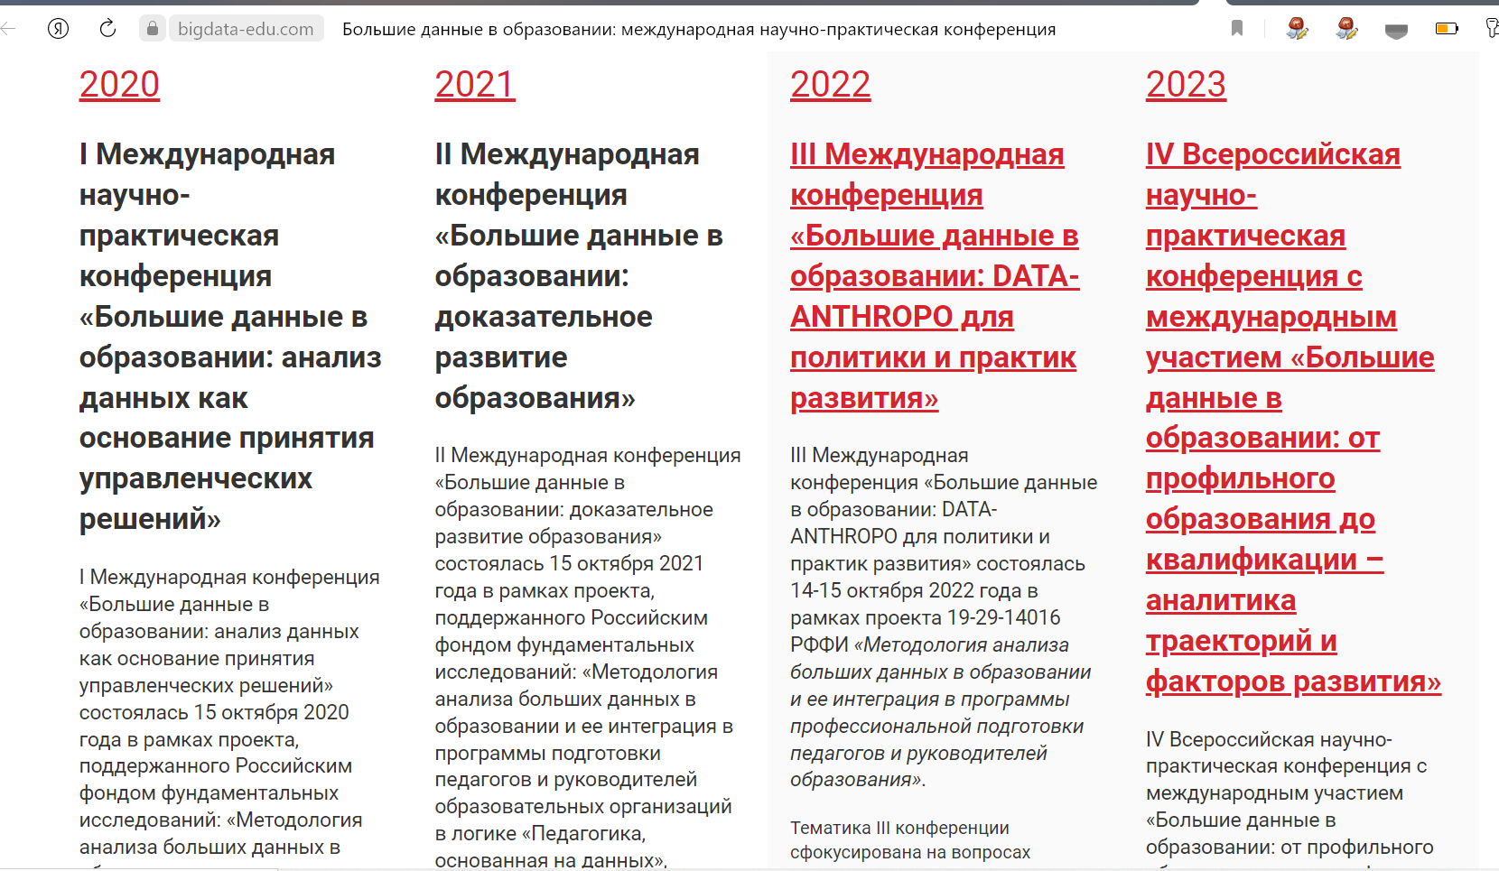
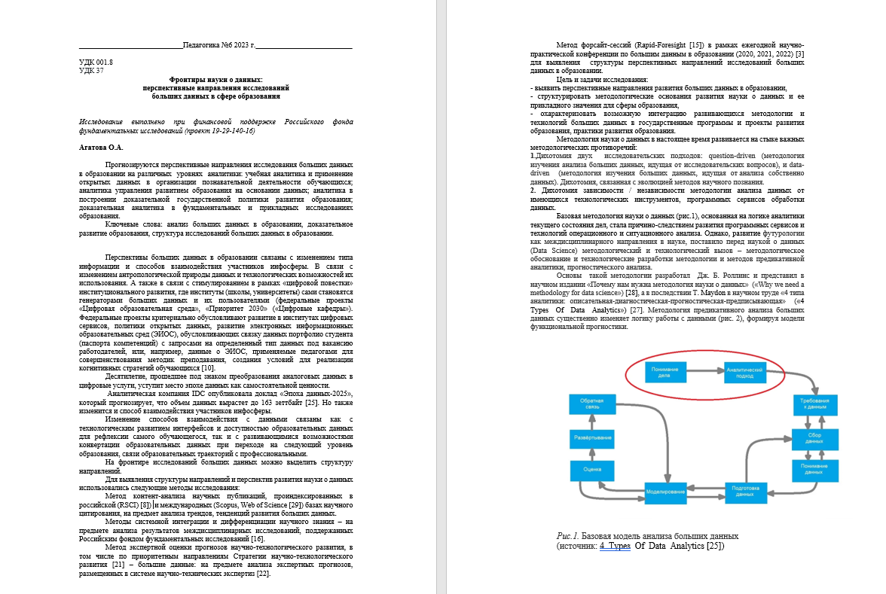
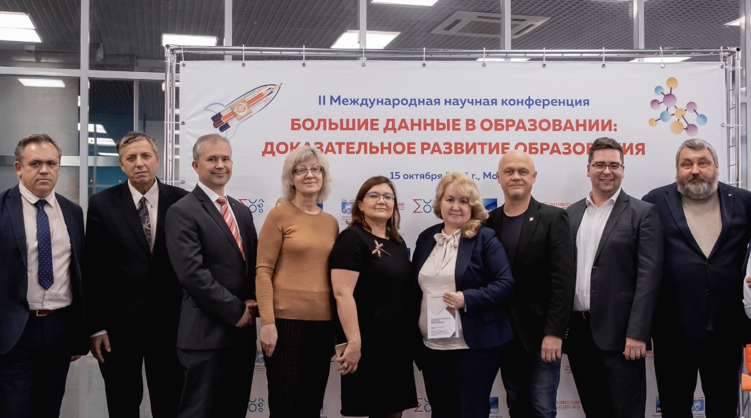
На основе методики Форсайт, проводимой в рамках конференции по большим данным в образовании с 2020 года – определены перспективные направления исследования больших данных в образовании и фронтиры науки о данных. Опубликованы в статье

Slide 6
Стандарт цифровой образовательной среды
А 1
Данные о индивидуальных выборах
Эти данные являются основополагающими для анализа развития человека и образования в методологии культурно-исторической теории, психологии и педагогики развития, деятельностной педагогики, педагогики самоопределения
Развитие у поколения next собственной культурной нормы управления собственным образованием
А 2
Данные о решаемых проектных задачах,
предпрофессиональных задачах
Развитие у поколения next способности решать нерешенные задачи, проектировать будущее в перспективных профессиях
А 3
Вопрос к проектированию цифровых образовательных платформ и эталонной архитектуры данных
Образование
ИНДУСТРИАЛЬНОЙ ЭРЫ:
предметно организованный учебный материал, контроль и анализ данных по освоенному объему знаний и репродуктивным навыкам
Образование
ПОСТИНДУСТРИАЛЬНОЙ ЭРЫ:
конвергентно организованный образовательный контент, контроль и анализ данных по развитию продуктивной деятельности, личных выборов в решении проектных задач
Эталонная архитектура данных
Обоснован стандарт цифровой образовательной среды в части стандарта архитектуры данных для учебной аналитики
International Analysis of National Databases of Educational Statistics and Analysis of the Technologies’ Educational Data// https://rffi.1sept.ru/article/200
INTERNATIONAL COMPARATIVE ANALYSIS OF NATIONAL STATE ELECTRONIC EDUCATIONAL PLATFORMS FOR SCHOOLCHILDREN// https://rffi.1sept.ru/article/197
NEW LITERACY AND DATA-FUTURE IN EDUCATION: ADVANCED TECHNOLOGY
SMART BIG-DATA//https://rffi.1sept.ru/article/198

Slide 7
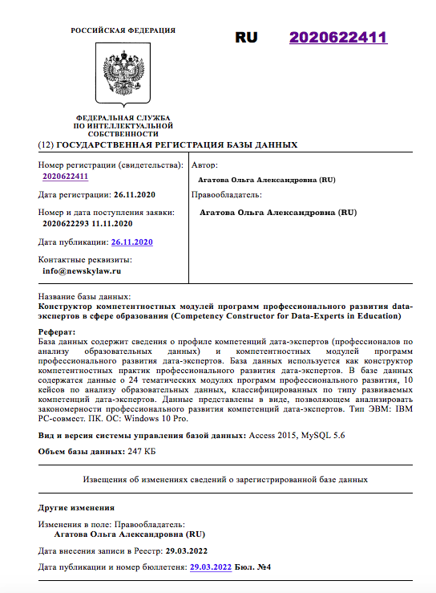
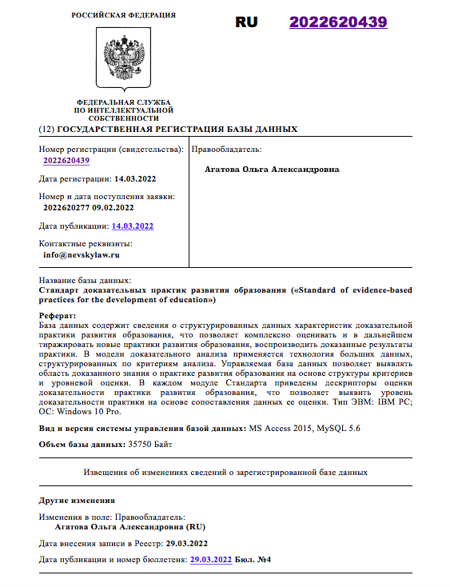
патенты

Slide 8
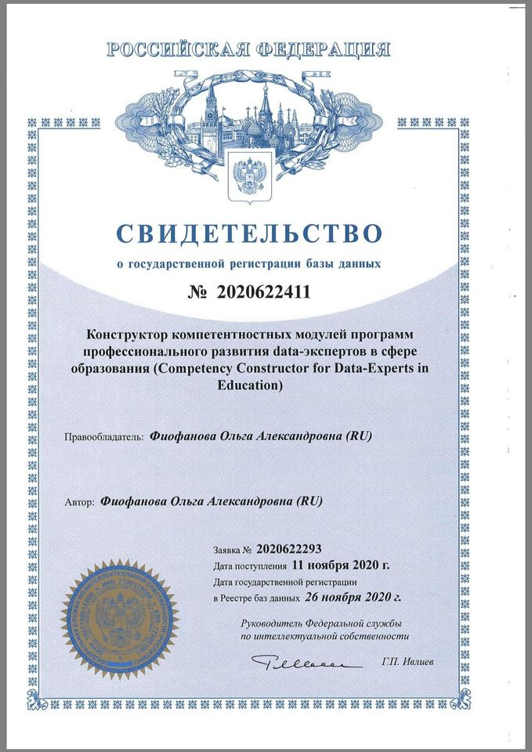
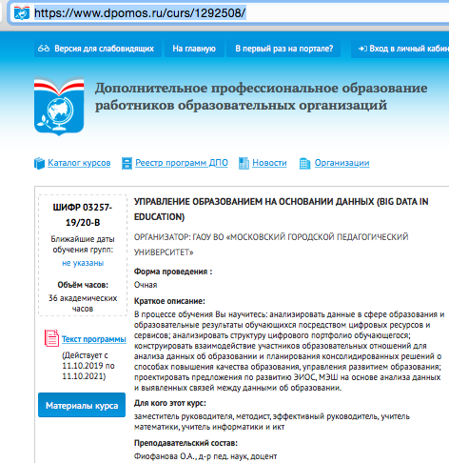
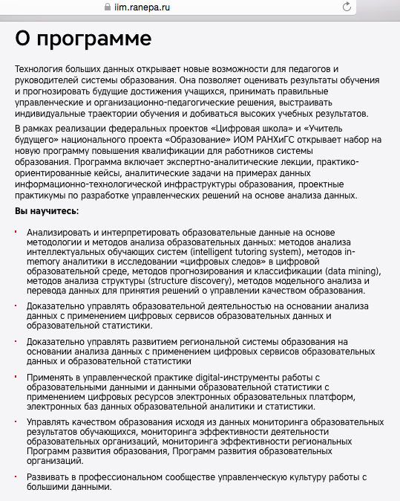
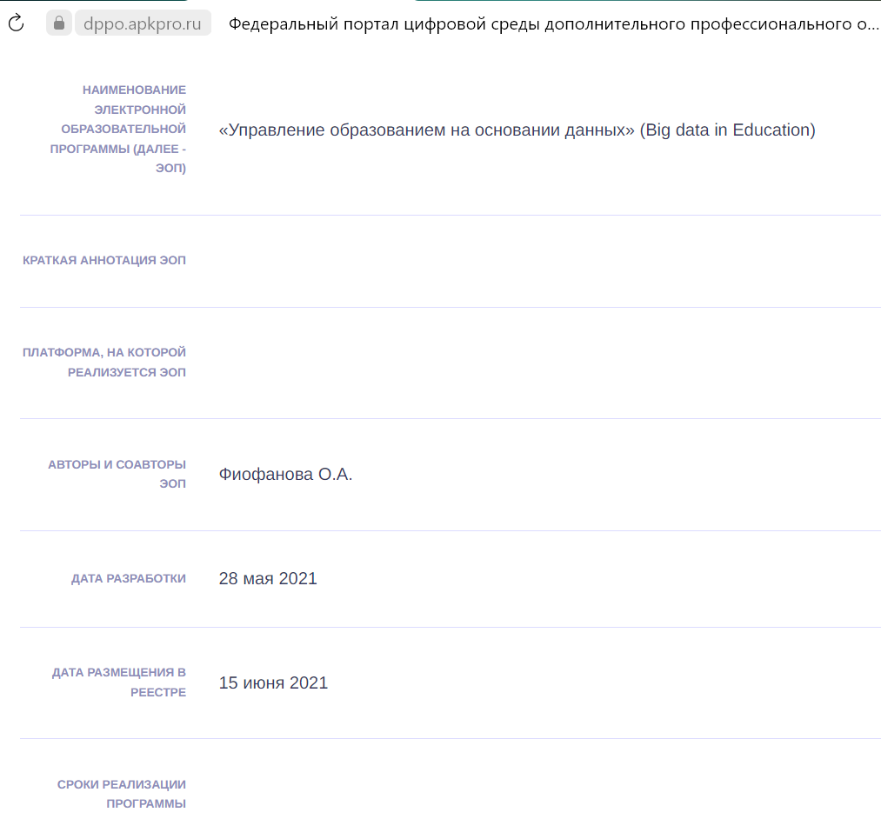
Исследование нового вида трудового действия в педагогической и управленческой деятельности – анализ данных
Анализ изменения структуры и функций трудовой деятельности педагога и руководителя образования – основание модернизации профстандартов
Разработка патента Ed-tech продукта «Конструктор развития data-компетенций»
Программы ДПО
для педагогов и руководителей
образования по развитию data-компетенций
44.04.01
Педагогическое образование
https://www.dpomos.ru/curs/1292508/

Slide 9
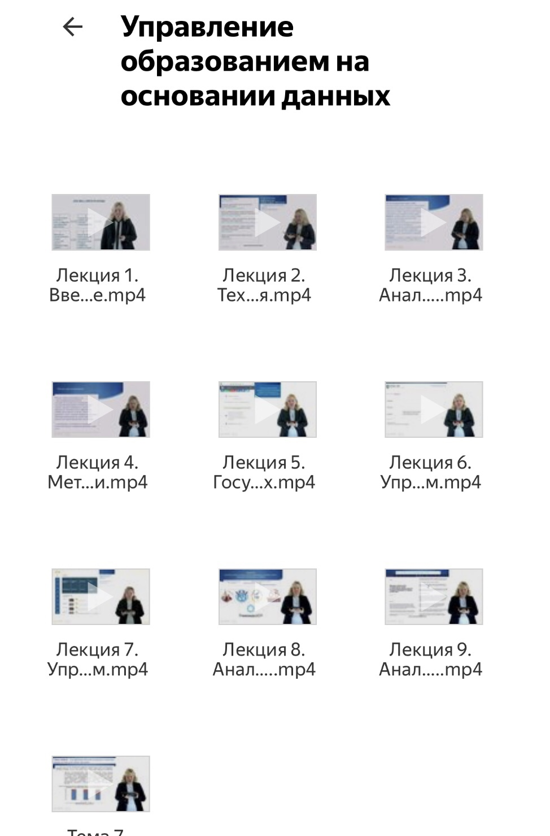
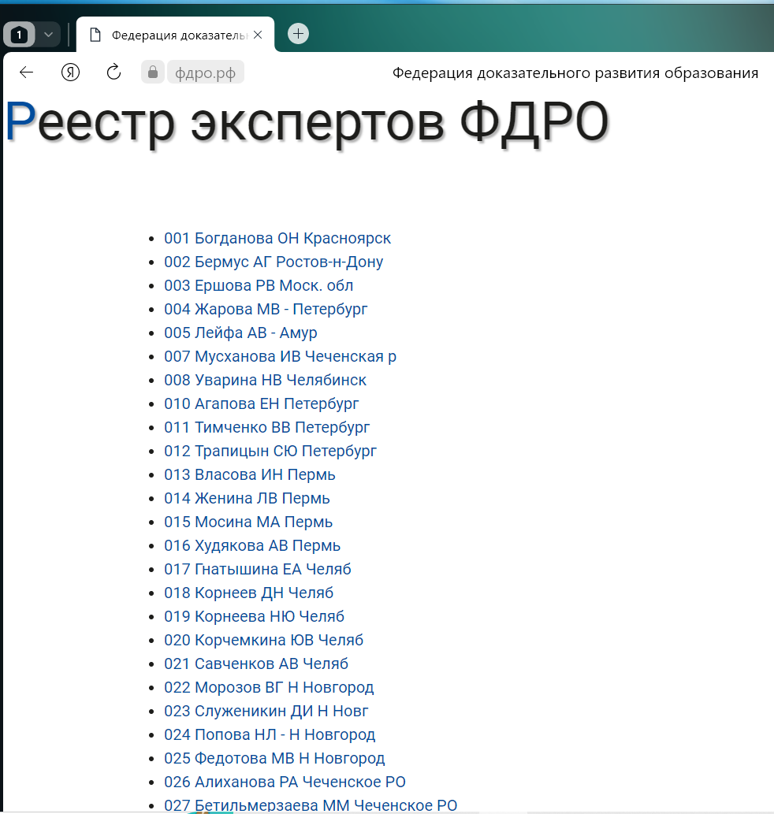
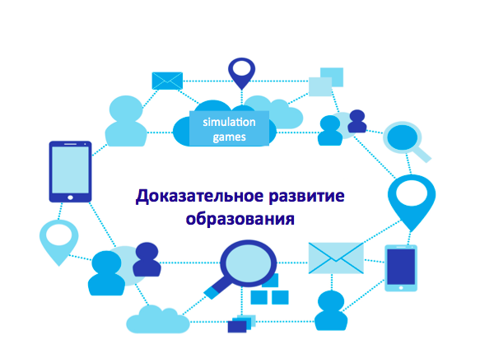
Институциализированы концепция, стандарты, методики, разработанные в рамках проекта 19-29-14016 и профессиональное сообщество экспертов по анализу данных в образовании в форме Общероссийской общественной организации,
которая продолжит деятельность после завершения грантового проекта

Slide 10
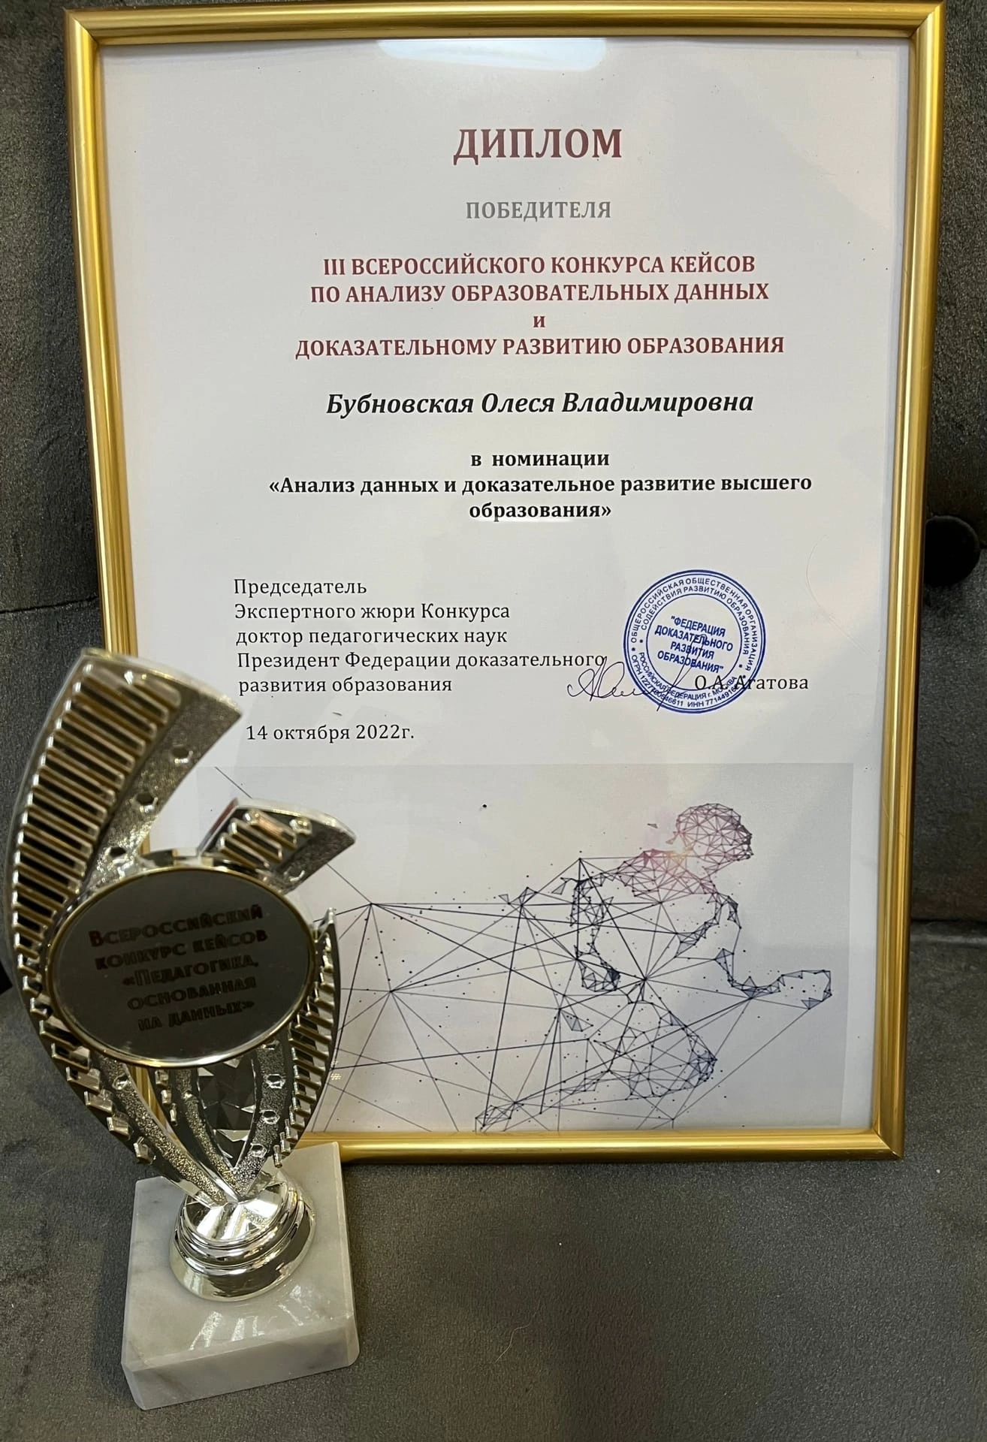
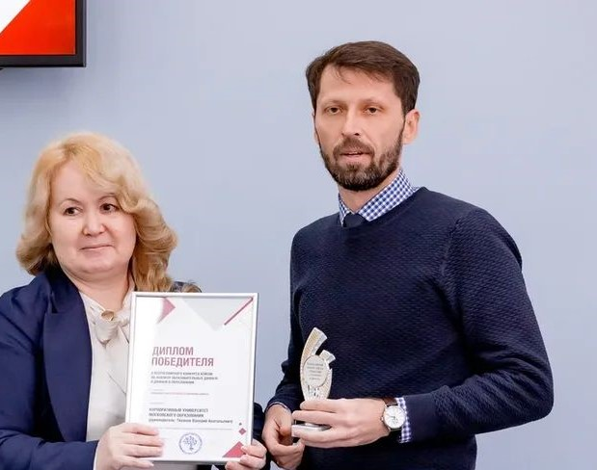
В положение о конкурсе заложены критерии оценки компетенции анализа данных:
Апробация результатов фундаментального исследования – структура компетенции и ее оценка (на материале конкурсных кейсов педагогов и руководителей образования, молодых исследователей образования)
Всероссийский конкурс кейсов по аналитике данных в образовании и доказательному развитию образования
Две номинации: «Педагогика, основанная на данных» и «Управление образованием на основании данных»
С 2019 года
Каждый год конкурс дополняется новыми номинациями http://bigdataedu.com/docs/polozhenie_2022.pdf
В разные годы конкурса победителями становились: исследователи из Дальневосточного федерального университета, Пермского государственного гуманитарно-педагогического университета, Московского корпоративного университета, Нижегородского института развития образования, АНО «Открытое образование» и др.: https://www.dvfu.ru/news/fefunews/vozmozhnost_bezopasnogo_razvitiya_dokazana_komanda_dvfu_pobedila_v_konkurse_keysov_po_dokaz atelnomu_razvitiyu_obrazovaniya/ https://corp-univer.ru/broadcast/представляем-победителей-всероссийского-конкурса-кейсов-по-анализуданных-в-образовании-и-доказательному-развитию-образования/ http://www.niro.nnov.ru/?id=59996

Slide 11
Сконструирована программа и направления деятельности
постгрантовой конференции на 2023 год, открыта регистрация участников с докладами
https://bigdata-edu.com/conference-2023.php

Slide 12
https://фдро.рф
Платформа ФДРО развивается как платформа гражданской науки и экспертизы в области анализа образовательных данных и данных о развитии образования

Slide 13
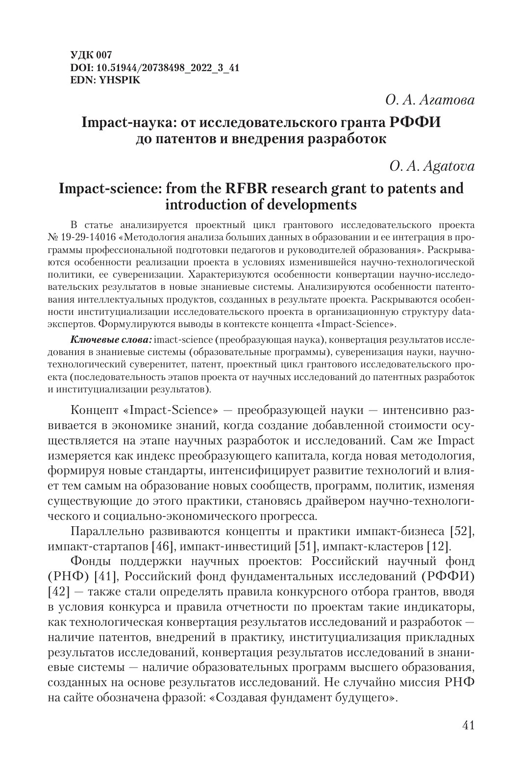
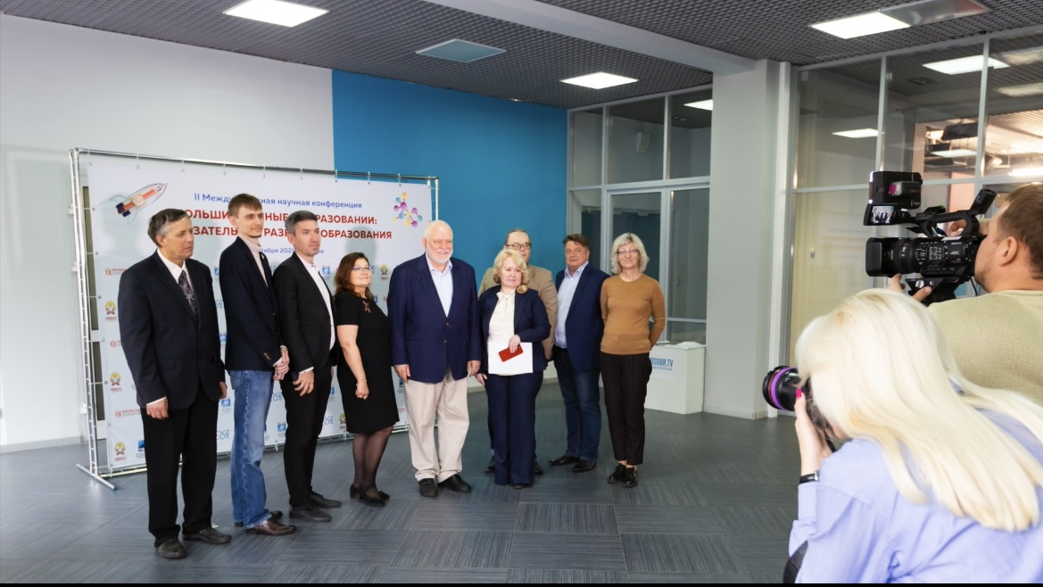
Охарактеризован полный цикл управления грантовым проектом в логике «Impact-Science» / Преобразующая наука.
*****
Опубликована статья и проведен мастер-класс для молодых исследователей

